Slide 1
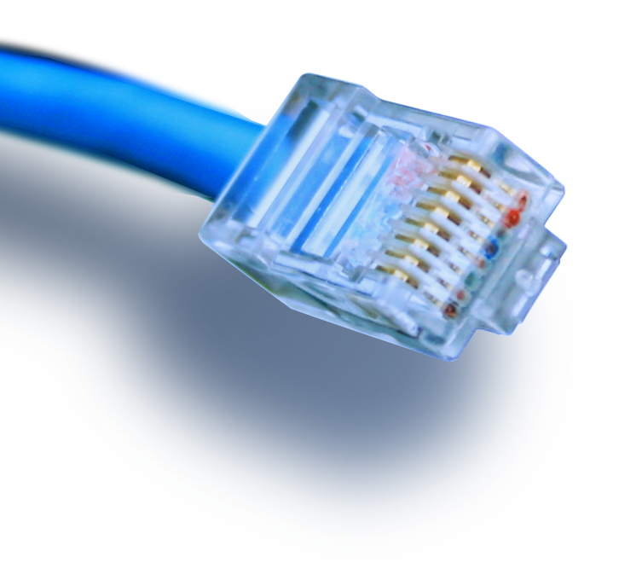
JARINGAN KOMPUTER
2. Konsep Dasar Jaringan
Sub bab : Dasar Komunikasi
S. Indriani L, M.T

Slide 2
Satuan Acara Perkuliahan
Minggu Ke | Pokok Bahasan dan TIU | Sub Pokok Bahasan dan Sasaran Belajar | Cara Pengajaran | Media | Tugas | Referensi
I,II | Konsep Dasar Jaringan TIU : Mahasiswa memahami dan menjelaskan mengenai pengertian, tujuan, kegunaan atau manfaat jaringan komputer dan dasar dari komunikasi | Pengertian Jaringan Komputer Mahasiswa dapat memahami dan menjelaskan tentang pengertian jaringan komputer. Tujuan Jaringan Komputer Mahasiswa dapat memahami dan menjelaskan tentang tujuan jaringan komputer. Kegunaan Jaringan Komputer Mahasiswa dapat memahami dan menjelaskan tentang kegunaan atau manfaat dari jaringan komputer Dasar Komunikasi Mahasiswa dapat memahami Dasar Komunikasi tentang Analog dan Digital Transmission, sinkronisasi komunikasi, mengerti tentang kategori topologi physical (Star, Ring, Bus point to Poiny) dan logical (IEEE 802.xx), tipe koneksi, selubung data dalam bentuk ethernet frame dan header dari frame ethernet | Kuliah Mimbar | Papan Tulis dan Multimedia Projector Animasi Topologi | Latihan | 1 – 3

Slide 3
Jenis-Jenis Network
Menurut luasan distribusi
PAN (Personal Area Network), dengan teknologi: Bluetooth, IrDa, Ultra Wide Band
LAN (Local Area Network), dengan teknologi Ethernet, FDDI, Token Ring
WAN (Wide Area Network), dengan teknologi ISDN, ATM
Menurut topologi
Star
Bus
Ring
Mesh
Hybrid
Menurut media transmisi
Wired
Wireless

Slide 4
Topologi Jaringan
Topologi jaringan adalah struktur jaringan yang menjadi tahap awal dalam merancang sebuah jaringan.
Terdapat dua jenis topologi, yakni physical dan logical topology.
Physical topology adalah layout aktual media jaringan, yakni topologi bus, ring, star,mesh, hybrid
Logical topology menentukan bagaimana cara host mengakses media jaringan dan berkomunikasi melalui media jaringan, yakni topologi broadcast dan token-pass.

Slide 5
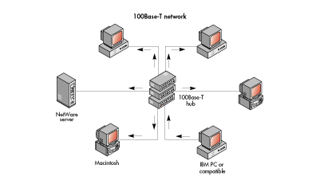
Logical Topology-Broadcast
Broadcast topology berarti bahwa host mengirim datanya ke seluruh host lain dalam media jaringan. Tidak ada antrian pemakaian jaringan, yang pertama datang pertama kali dilayani. Topologi ini digunakan oleh Ethernet.

Slide 6
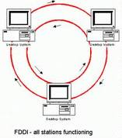
Logical Topology-Token Pass
Token-pass topology mengontrol akses ke media jaringan dengan melewatkan token elektronik secara berurutan ke setiap host. Ketika sebuah host menerima token, host tsb dapat mengirim data ke jaringan. Jika host tersebut tidak memiliki data untuk dikirim, token akan diteruskan ke host berikutnya.
Topologi ini digunakan oleh Token Ring dan FDDI.

Slide 7
Faktor – faktor yang perlu mendapat pertimbangan untuk pemilihan topologi adalah sebagai berikut :
Biaya : Sistem apa yang paling efisien yang dibutuhkan dalam organisasi.
Kecepatan : Sampai sejauh mana kecepatan yang dibutuhkan dalam sistem.
Lingkungan : Misalnya listrik atau faktor – faktor lingkungan yang lain, yang berpengaruh pada jenis perangkat keras yang digunakan.
Ukuran : Sampai seberapa besar ukuran jaringan. Apakah jaringan memerlukan file server atau sejumlah server khusus.
Konektivitas : Apakah pemakai yang lain yang menggunakan komputer laptop perlu mengakses jaringan dari berbagai lokasi.

Slide 8
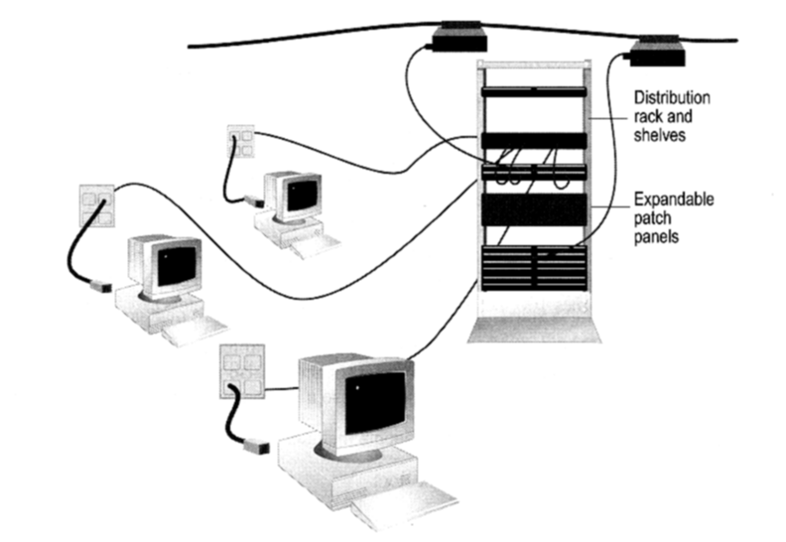
Ethernet A Case study of Physical and Data Link Layer

Slide 9
Ethernet
Ethernet merupakan jenis skenario perkabelan dan pemrosesan sinyal untuk data jaringan komputer
Ethernet adalah nama standard yang paling populer untuk menghubungkan komputer pada sebuah jaringan lokal Local Area Network (LAN).
Nama Ethernet berasal dari konsep fisik dari eter, medium yang pernah untuk membawa cahaya melalui gelombang ruang.
Resmi disebut standar IEEE 802.3.

Slide 10
Origin of Ethernet
Found by Xerox Palo Alto Research Center (PARC) in 1975
Original designed as a 2.94 Mbps system to connect 100 computers on a 1 km cable
Later, Xerox, Intel and DEC drew up a standard support 10 Mbps
Basis for the IEEE’s 802.3 specification

Slide 11
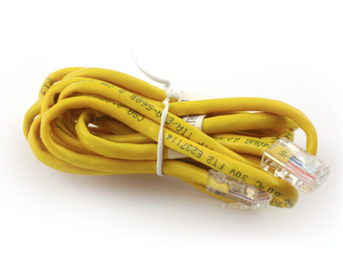
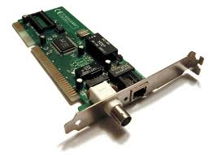
Ethernet cable connects devices in close proximity to a local network and the Internet. The next type of Internet connection uses uses Ethernet ports and is one of the newer Internet connection technologies.
A 1990s network interface card supporting both coaxial cable-based 10BASE2 (BNC connector, left) and twisted pair-based 10BASE-T (8P8C connector, right).

Slide 12
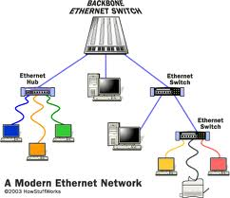

Slide 13
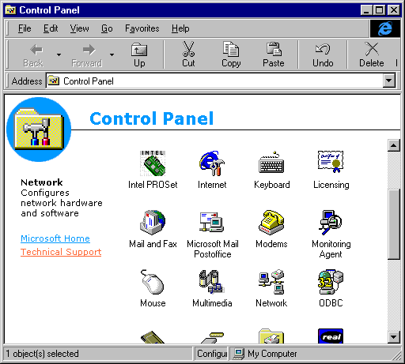
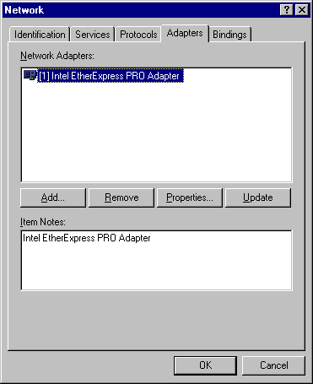
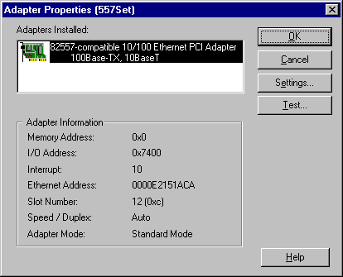
Ethernet Address
00 00 E2 15 1A CA
14

Slide 14
Ethernet addresses are 48 bits long.
Ethernet addresses are governed by IEEE and are usually imprinted on Ethernet cards when the cards are manufactured.
Examples of Manufacturer IDs
Cisco : 00-00-0C- 3Com : 00-60-8C-
: 00-60-09- : 00-60-08-
Xircom : 00-80-C7- IBM : 08-00-5A-
Sun : 08-00-20- Nokia : 00-40-43-

Slide 15
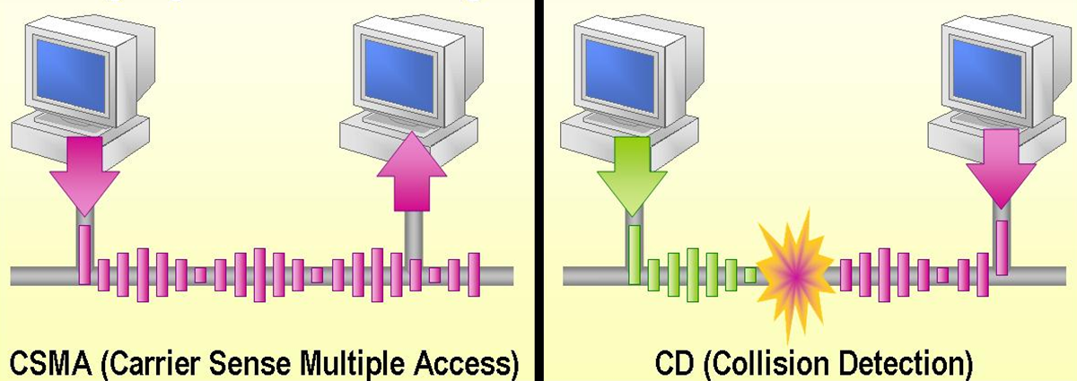
Ethernet: Metode CSMA/CD
Carrier sense → pengirim mendeteksi “sinyal” carrier sebelum mengirim.
Collision detect → semua pengiriman dibatalkan bila terjadi benturan
Di host tujuan dilakukan pemeriksaan integritas paket. Jika gagal, pengiriman dianggap gagal dan proses diulangi lagi

Slide 16
Bagan alir aturan komunikasi Ethernet
Pengiriman Paket Data
ada station mengirimkan data?
Menunggu
ya
tidak
Data dikirimkan
Collision terdeteksi
ya
tidak
Pengiriman complete

Slide 17
IEEE 802.3 Frame Format
Preamble
Des. Add
Sour. Add
Length
Data
FCS
7
Bytes
1
Byte
2/6
Bytes
2/6
Bytes
2
Bytes
46 - 1500 Bytes
4
Bytes
Original Ethernet II Frame Format
Preamble
Des. Add
Sour. Add
Type
Data
FCS
8 Bytes
6 Bytes
6 Bytes
2
Bytes
46 - 1500 Bytes
4
Bytes

Slide 18
Access Method - CSMA/CD
Carrier Sense Multiple Access / Collision Detection
Check the line
If no packet,
OK to transmit

Slide 19
If computers are too far away, carrier detection before transmission doesn’t always work
Check the line
Find no packet
OK to transmit
Check the line
Find no packet
OK to transmit
Long distance
20

Slide 20
After transmit, keep listening to the line
Compare the data on the line with the ones being transmitted
If different, stop transmission immediately (to minimize wasted time ― because there is no use continuing)
Wait for a random time and try all over again
Listen & Compare
Listen & Compare
21

Slide 21
Jika dua station hendak mencoba untuk mentransmisikan data pada waktu yang sama, maka kemungkinan akan terjadi collision (kolisi/tabrakan), yang akan mengakibatkan dua station tersebut menghentikan transmisi data, sebelum akhirnya mencoba untuk mengirimkannya lagi pada interval waktu yang acak (yang diukur dengan satuan milidetik).

Slide 22
CSMA/CD ― Design Considerations
More computers on the LAN, higher chance of collisions
Retransmission may result in collision again and cause further delay
As the result, the network becomes standstill
Hence, Ethernet is suitable for low traffic networks

Slide 23
Semakin banyak station dalam sebuah jaringan Ethernet, akan mengakibatkan jumlah kolisi paket yang semakin besar pula dan kinerja jaringan pun akan menjadi buruk. Kinerja Ethernet yang seharusnya 10 Mbit/detik, jika dalam jaringan terpasang 100 node, umumnya hanya menghasilkan kinerja yang berkisar antara 40% hingga 55% dari bandwidth yang diharapkan (10 Mbit/detik).
Salah satu cara untuk menghadapi masalah ini adalah dengan menggunakan Switch Ethernet untuk melakukan segmentasi terhadap jaringan Ethernet ke dalam beberapa collision domain.

Slide 24
Jenis-jenis Ethernet
Kecepatan | Standar | Spesifikasi IEEE | Nama
10 Mbit/detik | 10Base2, 10Base5, 10BaseF, 10BaseT | IEEE 802.3 | Ethernet
100 Mbit/detik | 100BaseFX, 100BaseT, 100BaseT4, 100BaseTX | IEEE 802.3u | Fast Ethernet
1000 Mbit/detik | 1000BaseCX, 1000BaseLX, 1000BaseSX, 1000BaseT | IEEE 802.3z | Gigabit Ethernet

Slide 25
Ethernet Basics
Topologies Linear bus, Star bus
Signaling Mainly baseband (digital)
Access method CSMA/CD
Specifications IEEE 802.3
Transfer speed 10 Mbps, 100 Mbps, or above
Cable types Coaxial cables, UTP

Slide 26
Review Ethernet
Ethernet dapat menggunakan topologi jaringan fisik apa saja (bisa berupa topologi bus, topologi, topologi star atau topologi mesh) serta jenis kabel yang digunakan (bisa berupa kabel koaksial (bisa berupa Thicknet atau Thinnet), kabel tembaga (kabel UTP atau kabel STP), atau kabel serat optik). Meskipun demikian, topologi star lebih disukai. Secara logis, semua jaringan Ethernet menggunakan topologi bus, sehingga satu node akan menaruh sebuah sinyal di atas bus dan sinyal tersebut akan mengalir ke semua node lainnya yang terhubung ke bus.

Slide 27
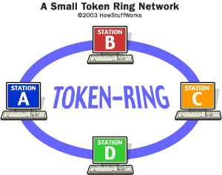
Token Pass
FDDI menggunakan metode token ring dari transmisi data. Suatu single frame, yang disebut Token, mengitari ring dari station ke station lain. Ketika suatu station ingin mengirimkan data, ia akan mengambil token dan menempatkan frame data yang yang ingin dikirimnya ke token tersebut.

Slide 28
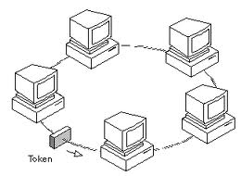

Slide 29
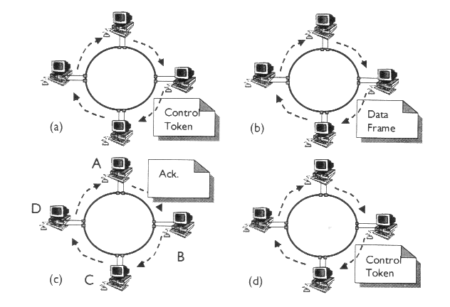
Frame ini kemudian mengitari ring sampai diterima oleh destination node yang menjadi alamat tujuan. Destination station kemudian membuat salinan dari frame yang dikirim tadi dan mengirimkan acknowledge untuk menandakan bahwa frame yang dikirim tadi telah diterima dan mem-forward-nya kembali menuju ring.

Slide 30
Ketika station pengirim menerima kembali frame, maka ia berasumsi bahwa transmisi telah sukses dan kemudian membuang frame tadi dari token dan kemudian token akan kembali mengitari ring untuk menuju ke station lainnya. Station lain yang akan mengirim data akan mengambil token dan akan mengulangi proses seperti tadi.

Slide 31
Token communications mempunyai beberapa kelebihan dari Ethernet. Yang pertama kemampuannya untuk mendukung suatu ukuran frame dengan besar 4,096 bytes.
Rata-rata ukuran frame yang lebih besar, akan mempunyai lebih banyak data yang bisa ditransmisikan pada suatu periode waktu tertentu karena jumlah overhead bisa dikurangi.

Slide 32
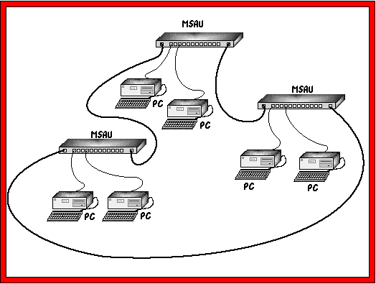
Every Token Ring network is built in a star wired ring topology. The network is physically wired with all nodes connecting to a device called a Multistation Access Unit (MSAU) in a star topology. The MSAUs are connected together in a ring topology.

Slide 33
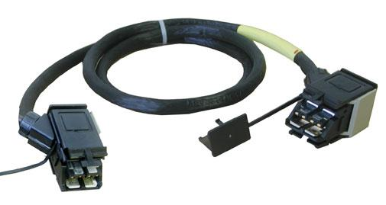
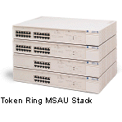

Slide 34
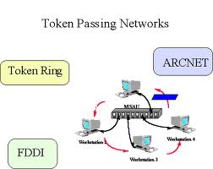

Slide 35
FDDI
FDDI (Fiber Distributed-Data Interface) adalah standar komunikasi data menggunakan fiber optic pada LAN dengan panjang sampai 200 km.
Protokol FDDI berbasis pada protokol Token Ring. FDDI terdiri dari dua Token Ring, yang satu ring-nya berfungsi sebagai ring backup jika seandainya ada ring dari dua ring tersebut yang putus atau mengalami kegagalan dalam bekerja. Sebuah ring FDDI memiliki kecepatan 100 Mbps.

Slide 36
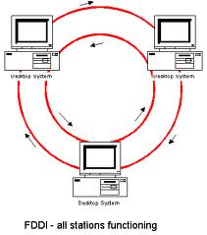

Slide 37
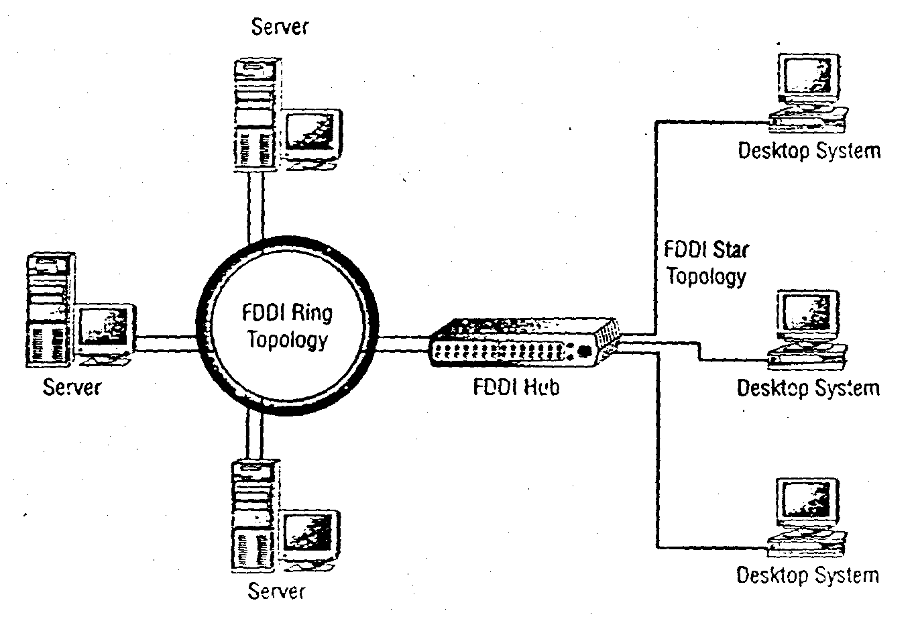
Gambar disamping menunjukkan network FDDI dengan topology physical ring dan star. Jika terjadi kegagalan pada ring utama FFDI akan mengaktifkan ring kedua, akan tetapi redundancy ini akan hilang jika FDDI menggunakan star topologi atau FDDI beroperasi pada mode full-duplex.
Contoh dari suatu network FDDI, Topology physical star dan ring.

Slide 38
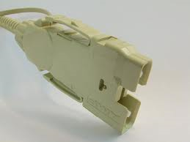
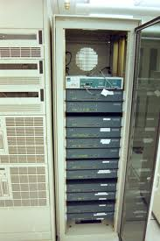
FDDI connector

Slide 39
Tugas
Carilah Metoda Akses selain CSMA/CD, yaitu CSMA/CA. Berikan penjelasannya!
Sebutkan jenis-jenis dari media transmisi, serta berikan kelebihan serta kekurangan
Buatlah penjelasan yang lebih mendetail tentang FDDI

